Slide 1
PHÉP QUAY VÀ PHÉP ĐỐI XỨNG TÂM
Chuyên đề 1. Phép biến hình phẳng – Bài 4
Chuyên đề học tập Toán 11 (Kết nối tri thức với cuộc sống)
Tiết 7 – 8 (chuyên đề) · Năm học 2026 – 2027
GV soạn: TTT – Trường THPT

Slide 2
MỤC TIÊU BÀI HỌC
Hiểu phép quay: tâm, góc quay
Hiểu phép đối xứng tâm
Nắm tính chất bảo toàn khoảng cách
Tọa độ ảnh qua Q_{(O, ±90°)}, Đ_{I}
Nhận biết hình có tâm đối xứng
Thiết kế hoa văn quay
Toán 11 · Chuyên đề 1 – Bài 4. Phép quay và phép đối xứng tâm 2

Slide 3
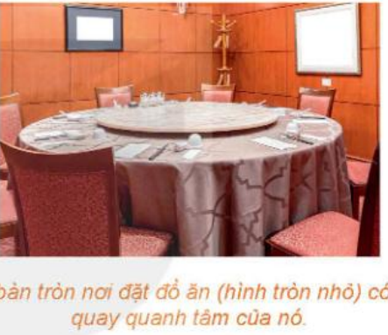
KHỞI ĐỘNG: BÀN ĂN XOAY
Bàn ăn xoay quanh tâm
Điểm nào đứng yên khi xoay?
Khoảng cách đĩa – tâm có đổi?
Cơ sở toán học nào?
Toán 11 · Chuyên đề 1 – Bài 4. Phép quay và phép đối xứng tâm 3

Slide 4
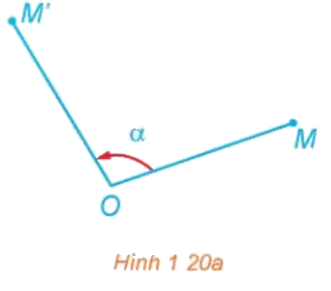
1. PHÉP QUAY
O: tâm quay; α: góc quay
α > 0: ngược chiều kim đồng hồ
Góc quay 0: phép đồng nhất
OM′ = OM và (OM, OM′) = α
Kí hiệu: Q_{(O, α)}
Toán 11 · Chuyên đề 1 – Bài 4. Phép quay và phép đối xứng tâm 4

Slide 5
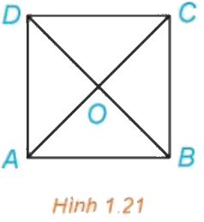
VÍ DỤ 1
Q_{(O, π/2)}: A ↦ B
Q_{(O, −π/2)}: A ↦ D
Q_{(O, π)}: A ↦ C
Luyện tập 1: Q_{(A, 60°)}: B ↦ C
Toán 11 · Chuyên đề 1 – Bài 4. Phép quay và phép đối xứng tâm 5

Slide 6
BIỂU THỨC TỌA ĐỘ
Kiểm chứng: Rotate(M, 90°, O)
Bài 1.14: (x − 2)² + y² = 1 ↦ x² + (y − 2)² = 1
Q_{(O, 90°)}: M(x; y) ↦ M′(−y; x)
Q_{(O, −90°)}: M(x; y) ↦ M′(y; −x)
Toán 11 · Chuyên đề 1 – Bài 4. Phép quay và phép đối xứng tâm 6

Slide 7
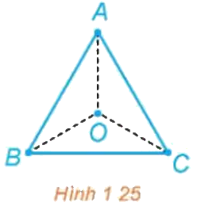
2. TÍNH CHẤT CỦA PHÉP QUAY
Đoạn thẳng, tam giác ↦ hình bằng nó
Đường tròn ↦ đường tròn cùng bán kính
Ví dụ 2: Q_{(O, 120°)} biến ΔABC thành chính nó
Bảo toàn khoảng cách: M′N′ = MN
Toán 11 · Chuyên đề 1 – Bài 4. Phép quay và phép đối xứng tâm 7

Slide 8
GIẢI TÌNH HUỐNG BÀN XOAY
O ↦ O: tâm đứng yên
(O; R) ↦ (O; R): mặt bàn không dời
Đĩa đổi chỗ, khoảng cách không đổi
Bàn xoay là một phép quay tâm O
Toán 11 · Chuyên đề 1 – Bài 4. Phép quay và phép đối xứng tâm 8

Slide 9
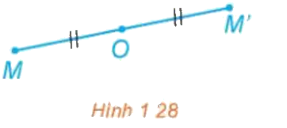
3. PHÉP ĐỐI XỨNG TÂM
Đường thẳng ↦ song song hoặc trùng
Đ_{I}, I(a; b): M ↦ M′(2a − x; 2b − y)
Đ_{O}: M(x; y) ↦ M′(−x; −y)
O là trung điểm của MM′
Đ_{O} = Q_{(O, π)}
Toán 11 · Chuyên đề 1 – Bài 4. Phép quay và phép đối xứng tâm 9

Slide 10
VÍ DỤ 3
Δ: x + 3y − 2 = 0, tâm I(1; 2)
A(2; 0) ↦ A′(0; 4); B(−1; 1) ↦ B′(3; 3)
Luyện tập 3: Đ_{O}(AB) = CD
Δ′: x + 3y − 12 = 0
Toán 11 · Chuyên đề 1 – Bài 4. Phép quay và phép đối xứng tâm 10

Slide 11
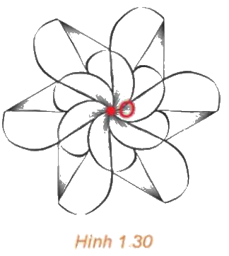
HÌNH CÓ TÂM ĐỐI XỨNG
a) Nhận O làm tâm đối xứng: đúng
b) Quay 180° biến nửa A thành B: đúng
c) Chia 4 phần giống nhau: sai
Hình 6 cánh: quay góc k·60°
Toán 11 · Chuyên đề 1 – Bài 4. Phép quay và phép đối xứng tâm 11

Slide 12
TRẠM KIỂM CHỨNG AI
Tìm lỗi trong lời giải AI
AI: M′ là trung điểm của IM
AI: Q_{(O, 90°)} quay cùng chiều kim đồng hồ
Đúng: M′(2·1 − 3; 2·2 + 1) = (−1; 5)
Góc dương: ngược chiều ⇒ A′(0; 3)
Toán 11 · Chuyên đề 1 – Bài 4. Phép quay và phép đối xứng tâm 12

Slide 13
NHIỆM VỤ NHÓM: HOA VĂN QUAY
Tìm hoa văn trống đồng Đông Sơn
Vẽ cánh, dùng Rotate(cánh, 360°/n, O)
n = 3; 4; 5; 6: khi nào có tâm đối xứng?
Bàn xoay: A(40; 0), B(0; 30)
Tìm vị trí sau ¼ vòng, ½ vòng
Nộp tệp GeoGebra, Nhật ký AI
Toán 11 · Chuyên đề 1 – Bài 4. Phép quay và phép đối xứng tâm 13

Slide 14
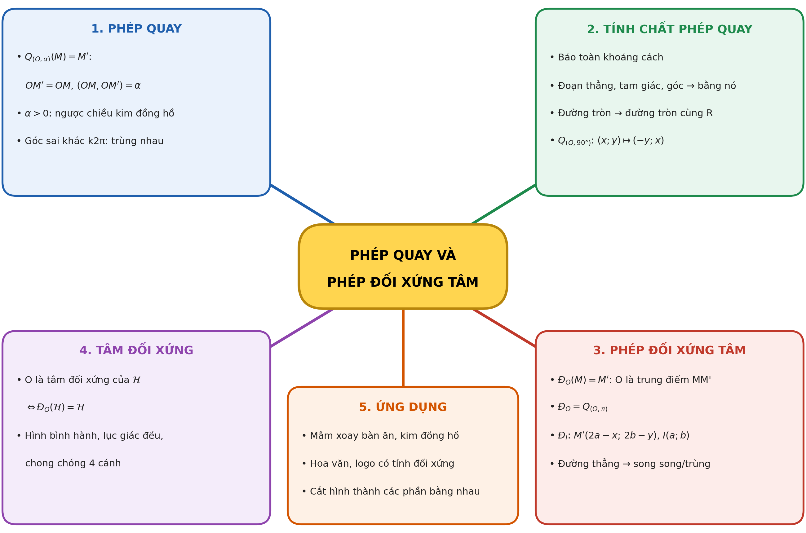
SƠ ĐỒ TƯ DUY BÀI HỌC
Tâm O, góc α
I là trung điểm
MM'
OM = OM', (OM,
OM') = α
Phép quay
Đối xứng tâm
(x; y) ↦ (2a
− x; 2b −
y)
Quay 90°: (x; y)
↦ (−y; x)
CHUYÊN ĐỀ 1
– BÀI 4:
PHÉP QUAY VÀ
PHÉP ĐỐI XỨNG
TÂM
= phép quay 180°
Là phép dời hình
Q(O, α) ∘ Q(O,
β) = Q(O, α
+ β)
Cánh quạt, tua bin
Tính chất
Ứng dụng
Bánh răng, đồng hồ
Hình có tâm đối
xứng
Hoa văn xoay tròn
Toán 11 · Chuyên đề 1 – Bài 4. Phép quay và phép đối xứng tâm 14

Slide 15

BÀI TẬP CỦA BẠN
Quét mã QR bằng điện thoại
Nhập họ tên và lớp
7 câu – làm trong 7 phút
Nộp bài, xem lời giải
trangtu66.github.io/Taode_thi_online/cc_cd1bai4_t11.html
Toán 11 · Chuyên đề 1 – Bài 4. Phép quay và phép đối xứng tâm 15

